Slide 1
به نام خدا

Slide 2
فصل5
حس وحرکت

Slide 3
چشم:
کره ی چشم به وسیله ی سه جفت عضلات خارجی خود در حفره ی حدقه قرار دارد.پلک ها در برابر برخورد اجسام خارجی از چشم حفاظت می کنند.هنگام بیداری هر چند ثا نیه یک بار پلک ها به طور غیر ارادی بسته می شوند. هم زمان با این کار کره ی چشم به سمت بالا حرکت می کند و سطح قرینه پاک ومرطوب می شود غدد اشکی مایع اشک را در فضای بین پلک ها و قرنیه ترشح می کنند. بخشی از اشک تبخیر می شود و باقی مانده ی ان وارد بینی می شود. اشک خاصیت ضد عفونی کننده دارد.وزن کره ی چشم حدود7گرم وقطر ان 2/5 سانتی متر است.دیواره ی کره ی چشم از خارج به داخل سه پرده به نام های صلبیه ومشیمیهوشبکیه ساخته شده است.

Slide 4
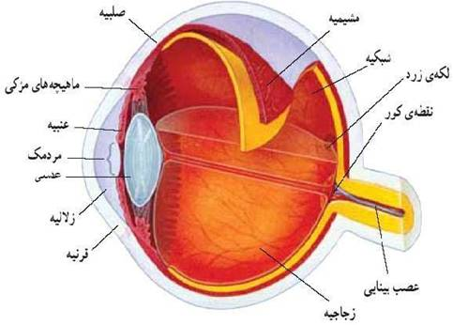

Slide 5
گوش:
گوش اندام حسی ویژه ای است که هم به تشخیص صدا وهم در تعیین موقعیت بدن و خفظ تعادل کمک میکند گوش از سه قسمت گوش خارجی ومیا نی وداخلی تشکیل شده است.

Slide 6
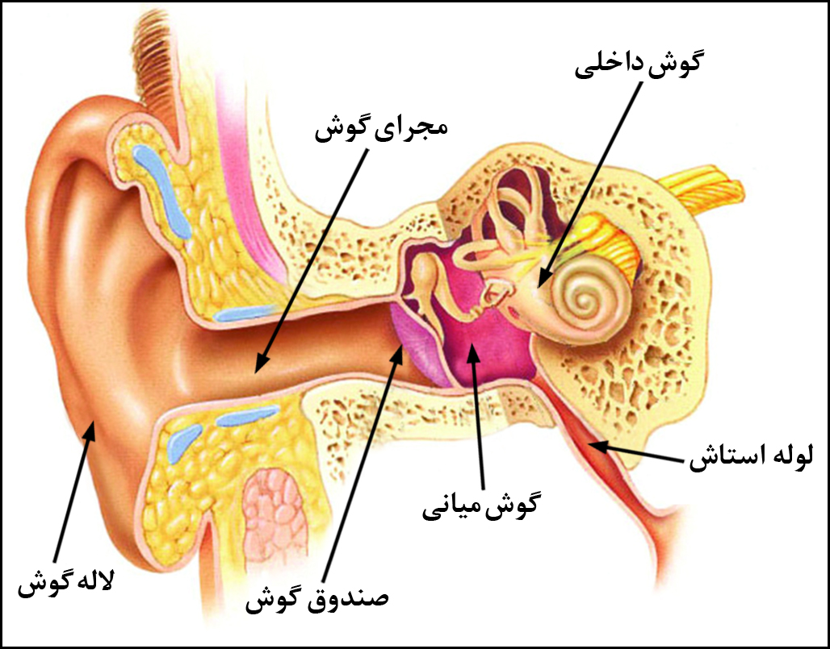
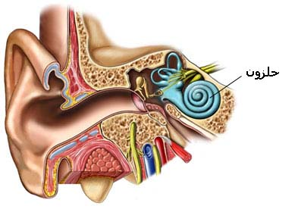

Slide 7
بینی:
بینی اندام حس بویایی است وگیرنده های بویایی در مخاط زرد سقف حفره ی بینی قرار دارند. در بینی انسان بخش های دیگر مخاط که مخاط قرمز تنفسی نامیده می شوند در بویایی نقش ندارند در جانورانی که حساسیت بویایی زیادی دارند بخش وسیع تری از مخاط بینی دارای گیرنده های بویایی است.در ادمی حدود 50 میلیون گیرنده ی بویایی وجود دارد از انتهای هر یک از این گیرنده ها 8 یا6 زائده بیرون زده است که به انها مژک های بویایی می گویند.

Slide 8
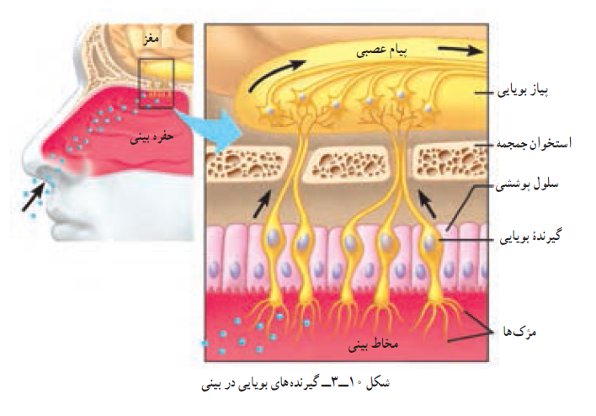

Slide 9
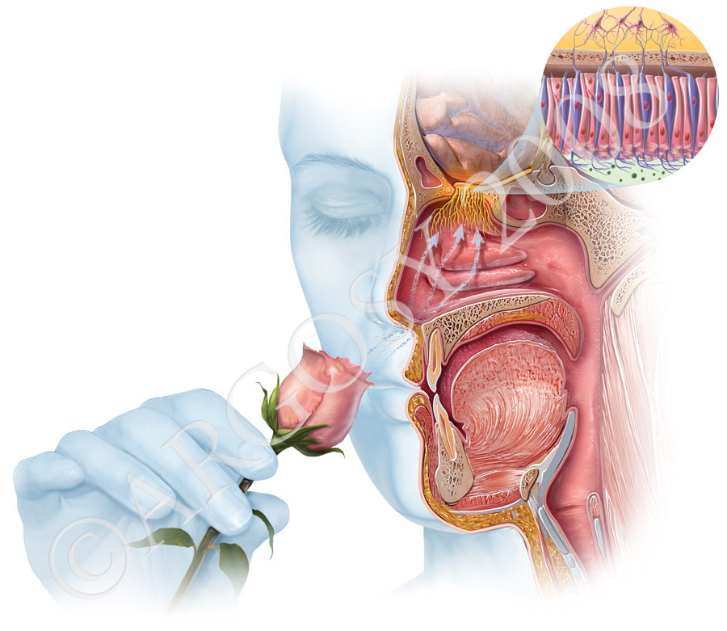

Slide 10
زبان:
زبان اندام حس چشایی است گیرنده های حس چشایی در داخل جوانه های چشایی هستند که اکثرا بر روی زبان قرار دارند ولی تعدادی نیز در مخاط دهان و حلق پراکنده اند.حدود10000 جوانه ی چشایی در دهان وجود دارد که بیشتر ان ها بر روی پرز های مختلف زبان قرار دارند.
برای تحریک گیرنده های چشایی باید مواد در بزاغ حل شوند بین حس های چشایی و بویایی ارتباط نزدیکی وجود دارد و طعم و مزه ی غذا ها حاصل عمل این دو حس است.

Slide 11
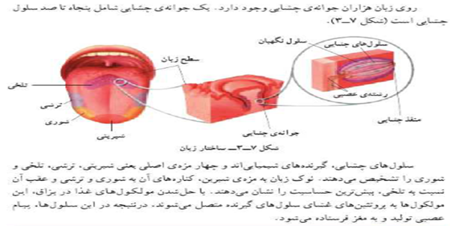

Slide 12
پوست:
پوست دارای گیرنده های درد ودما و گیرنده های مکانیکی است.هر یک از این گیرنده ها دندریت هایی از یک یا چند نورون هستندکه اثر محرک را به پیام عصبی تبدیل میکند .اغلب دندریت های این گیرنده ها را پو ششی از بافت پیوندی احاطه کرده است .اعصاب متصل به گیرنده ها در واقع انشعابات رشته های عصبی نورون های حسی ونخاعی هستند بن ها به نام کاشفان ان ها نام گذار ی شده است.

Slide 13
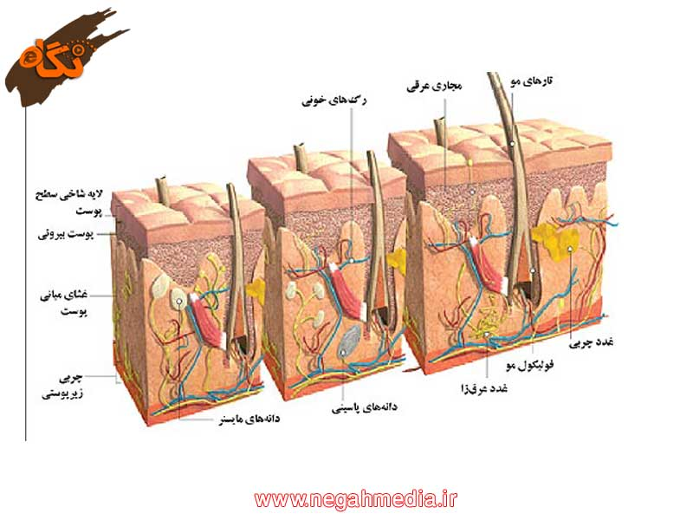

Slide 14
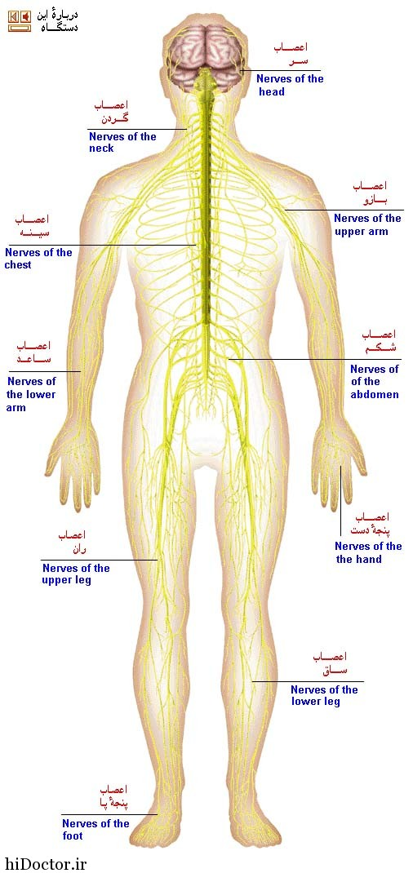
دستگاه حرکتی:
دستگاه حرکتی بدن انسان شامل ماهیچه ها و اسکلت است.

Slide 15
اسکلت:
اسکلت ادمی شامل استخوان ها وغضروف ها و اتصالات انها در بدن است.به طور کلی وظایف استخوان ها را می توان به صورت زیر خلاصه نمود:
حفاظت از اندام های حیاتی .
شکل دادن به بدن.
یگیراستخوان ها تکیه گاهی برای ماهیچه هستند و به حرکت کمک می کنند.
استخوان ها منبع ذخیره ی مواد معدنی خصوصا املاح کلسیم هستند.
درمغز برخی استخوان ها مانند:جناغ سینه ودنده ها و لگن و جمجمه گلبول سازی صورت میگیرد.

Slide 16
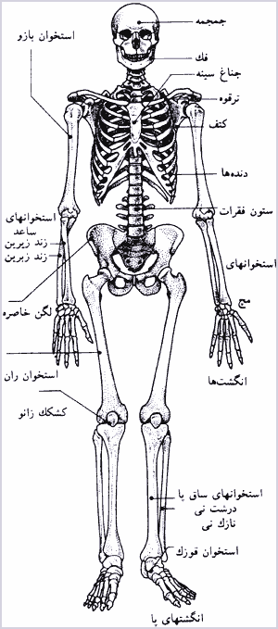

Slide 17
استخوان:
استخوان استحکام و مقاومت زیادی دارد و در ماده ی زمینه ی ان کلسیم وفسفر فراوان است.در ساختار استخوان بافت استخوانی به دو صورت متراکم وحفره دار دیده می شود.

Slide 18
غضروف:
در نوک بینی و لاله ی گوش ومحل اتصال استخوان ها غضروف وجود دارد.غضروف نرم وقابل انعطاف است ومانع اصطکاک استخوان ها در مفاصل میشود.

Slide 19
مفصل:
به محل اتصال دویا چند استخوان به یکدیگر مفصل میگویند بیش تر مفصل هلی بدن انسان متحرک هستند مفصل ها برحسب نحوه ی اتصال استخوان ها به یک دیگر به سه گروه تقسیم میشوند:
مفصل های ثابت
مفصل های نیمه متحرک
مفصل های متحرک

Slide 20
ماهیچه ها :
ماهیچه هاعامل حرکت هستند هرگونه حرکتی تحت اثر ماهیچه ها انجام میشود از حرکات قلب گرفته تا حرکات دست وپا حتی پلک و دیواره ی رگ ها.سلول های ماهیچه ای معمولا طویل اند و توسط بافت پیوندی به یک دیگر متصل می شوند.

Slide 21
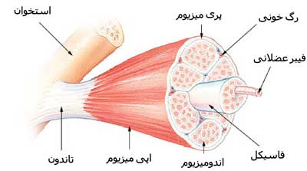

Slide 22
بافت در ماهیچه ی اسکلتی :
در سیتوپلاسم سلول هلی این نوع ماهیچه ها درزیر میکروسکوب خط های تیره وروشن دیده میشود و به همین دلیل مخطط نامیده میشوند.سلول های ماهیچه ای مخطط موازی چند هسته ای و قرمز رنگ هستند ماهیچه های اسکلتی ارادی هستند وسریع منقبض میشوند ولی زئد خسته می شوند مانند ماهیچه ی جلو بازو.

